Slide 1
网 络 协 议 分 析
（TCP/IP）
第2章 数据链路层协议
  要求：1、了解数据链路层协议
  2、掌握以太网和IEEE802封装
  3、熟悉HDLC封装
  4、掌握PPP封装

Slide 2
2.1 数据链路层的定义
一、设计数据链路层的原因
    1、在原始的物理线路上传输数据信号是有差错的。
    2、设计数据链路层的主要目的就是在原始的、有差错的物理传输线路的基础上，采取差错检测、差错控制与流量控制等方法，将有差错的物理线路改进成逻辑上无差错的数据链路，向网络层提供高质量的服务。
    3、从网络参考模型的角度看，物理层之上的各层都有改善数据传输质量的责任，数据链路层是最重要的一层。

Slide 3
二、ISO对数据链路层的定义
    数据链路层:是为了提供功能上和规程上的方法，以便建立、维护和释放网络实体间的数据链路
      数据链路——从数据发送点到数据接收点（点到点 point to point）所经过的传输途径。
    物理链路（物理线路）：是由传输介质与设备组成的。原始的物理传输线路是指没有采用高层差错控制的基本的物理传输介质与设备。
    数据链路（逻辑线路）：在一条物理线路之上，通过一些规程或协议来控制这些数据的传输，以保证被传输数据的正确性。实现这些规程或协议的硬件和软件加到物理线路，这样就构成了数据链路。
      当采用复用技术时，一条物理链路上可以有多条数据链路。

Slide 4
三、数据链路层的主要功能
  数据链路层最重要的作用就是：通过一些数据链路层协议(即链路控制规程)，在不太可靠的物理链路上实现可靠的数据传输。再具体些，可将数据链路层的主要功能归纳如下：
    1．链路管理
    2．帧同步
    3．流量控制
    4．差错控制
    5．区分数据和控制信息
    6．透明传输
    7．寻址

Slide 5
2.2 常用的数据链路层
TCP/IP支持多种不同的数据链路层协议，这取决于网络使用的硬件，如以太网、令牌环、FDDI等局域网，串行线路、X.25、帧中继FR、ATM等广域网。
  早期，由于各网络公司的竞争，局域网没有形成统一标准，为了将各种局域网融合，将链路层拆分成两层，逻辑链路层（LLC）和媒体接入控制（MAC）（802.3封装：SAP），
  90年代，以太网取得垄断地位，以太网成为局域网代名词。数据链路层仅需要MAC层，采用以太网帧格式(Ethernet V2封装：ARPA)。
  后来为解决EthernetII与802.3帧的兼容问题推出的Ethernet SNAP格式。
  （现在大部分的网络设备都支持这几种Ethernet的帧格式。如:cisco的路由器在设定Ethernet接口时可以指定不同的以太网的帧格式:ARPA（Ethernet V2），SAP（IEEE 802.3），SNAP(IEEE 802.3与Ethernetv2兼容格式)，Novell-Ether（1983年Novell公司推出的）。
  不过，由于英特网的发展，TCP/IP经常使用的以太网链路层是 Ethernet V2 封装。）
  串行线路使用的HDLC，SLIP，PPP
  X.25使用的LAPB(HDLC子集)
  FR使用的LAPF(HDLC子集)
  ATM使用的ATM封装

Slide 6
一、以太网数据链路层协议
  1、Ethernet帧格式的发展
    1980 DEC,Intel,Xerox制订了Ethernet I的标准；
    1982 DEC,Intel,Xerox又制订了Ehternet II的标准(Ethernet V2)；
    1982 IEEE开始研究Ethernet的国际标准802.3；
    1983 迫不及待的Novell基于IEEE的802.3的原始版开发了专用的Ethernet帧格式（Novell-Ether）；
    1985 IEEE推出IEEE 802.3规范（ SAP）；
    后来为解决EthernetII与802.3帧格式的兼容问题推出折衷的Ethernet SNAP格式 (SNAP)。

Slide 7
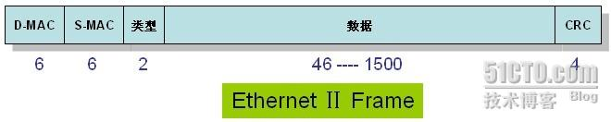
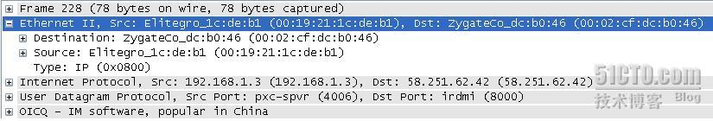
2、各种不同的帧格式
（1）Ethernet II 【RFC 894】
  是DIX以太网联盟推出的，它由6个字节的目的MAC地址，6个字节的源MAC地址，2个字节的类型域（用于表示装在这个Frame、里面数据的类型)，以上为Frame Header,接下来是46--1500 字节的数据，和4字节的帧校验）
    类型：0800表示数据位IP数据；0806表示ARP请求应答；0835表示RARP请求应答

Slide 8
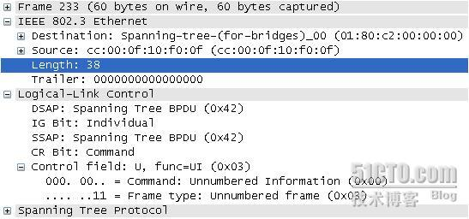
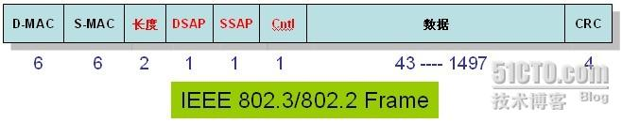
(2) IEEE 802.3/802.2 (SAP)
  802.3的Frame Header和Ethernet II的帧头有所不同，它把EthernetII类型域变成了长度域(与Novell-Ether相同)。其中又引入802.2协议(LLC)在802.3帧头后面添加了一个LLC首部。
    DSAP(Destination Service Access Point) 1 byte,（通常为0XAA）
    SSAP(Source SAP) 1 byte, （通常为0XAA）
    Cntl 一个控制域 1 byte。(通常为0X03)

Slide 9
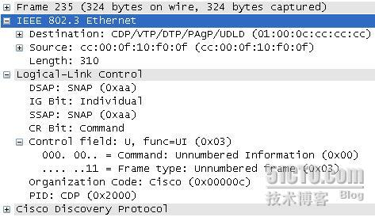
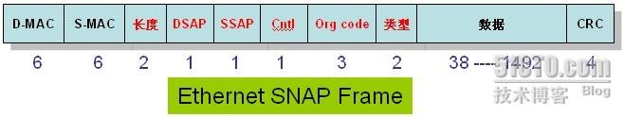
(3) Ethernet SNAP【RFC 1042】
Ethernet SNAP Frame与802.3/802.2 Frame的最大区别是增加了一个5 Bytes的SNAP ID，其中前面3个byte通常与源mac地址的前三个bytes相同，为厂商代码！有时也可设为0。后2 bytes 与Ethernet II的类型域相同。(SNAP封装是为了解决IEEE802.3封装与Ethernet V2封装的兼容问题而提出的。)
  DSAP 与SSAP通常为0xaa，Cntl通常为0x03，Org code通常为0x00
  类型字段与Ethernet V2的含义相同。

Slide 10
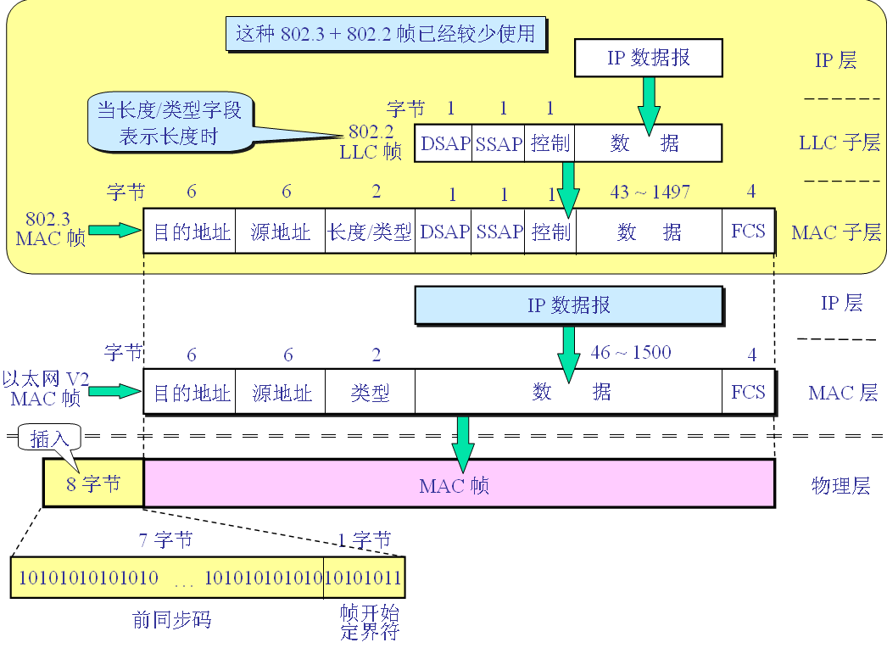
（在传输媒体上实际传输的要比以太帧多8个字节，由硬件产生，前7个为前同步码，后一个为帧开始定界符）

Slide 11
说明：
Ethernet II比IEEE802.3 SAP和SNAP更适合于传输大量的数据,但Ethernet II缺乏对数据链路层的控制,不利于传输需要严格传输控制的数据.
实际中,我们会发现,大多数应用程序的以太网数据包都是Ethernet II帧的(如HTTP/Telnet/FTP/SMTP/POP3等应用),
交换机之间的BPDU(一种生成树协议数据单元)是采用IEEE802.3 SAP帧,
VLAN Trunk协议802.1Q和Cisco CDP都是采用IEEE802.3 SNAP帧.

Slide 12
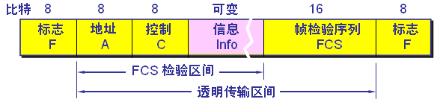
二、串行线路协议
1、高级数据链路控制规程HDLC
    1976年，ISO提出HDLC（High-level Data Link Control）
    HDLC是路由器串口的默认封装协议。
  （1）HDLC的适用范围
      计算机—— 计算机
      计算机—— 终端
      终端—— 终端
  （2）HDLC 的帧结构
控制域（Control）：
第1位比特为0为信息帧。3-4 位为发送序号，6-8为接收序号。
第1、2位为10为监控帧S 、(第3、4为确定)用于连续ARQ和选择ARQ.
第1、2位为11为无编号帧。无符号帧起控制作用，
（第5位P/F为探询/终止比特 ）

Slide 13
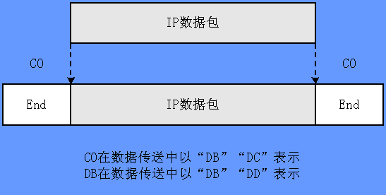
2、SLIP —— Serial Line Internet Protocol
1984年，Rick Adams提出，RFC1055，发送原始IP包，用一个标记字节来定界，采用字符填充技术； 新版本提供TCP和IP头压缩技术，RFC 1144。
存在的问题
    不提供差错校验
    只支持IP
    IP地址不能动态分配
    不提供认证
    多种版本并存，互连困难
    为克服SLIP的缺点，1992制定PPP协议。
SLIP帧格式

Slide 14
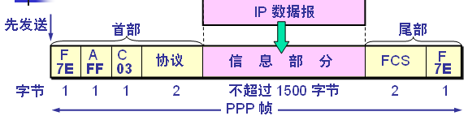
3、点到点协议 PPP- Point-to-Point Protocol
（RFC 1661，RFC 1662，RFC 1663 ）
与SLIP相比，PPP有很大的提高，提供差错校验、支持多种协议、允许动态分配IP地址、支持认证等。 以帧为单位发送，而不是原始IP包 。
后面详细介绍，这里略。

Slide 15
三、广域网协议
从层次上看，广域网和局域网的区别很大，局域网使用的协议主要在数据链路层（还有少量物理层），而广域网使用的协议在网络层（存在路由选择和分组转发）。
但从互联网的角度来看，广域网和局域网的地位是平等的。广域网中X.25\FR\ATM本身有数据链路层和网络层，但当他们用于支持英特网时，都可以看成IP层下面的数据链路层。

Slide 16
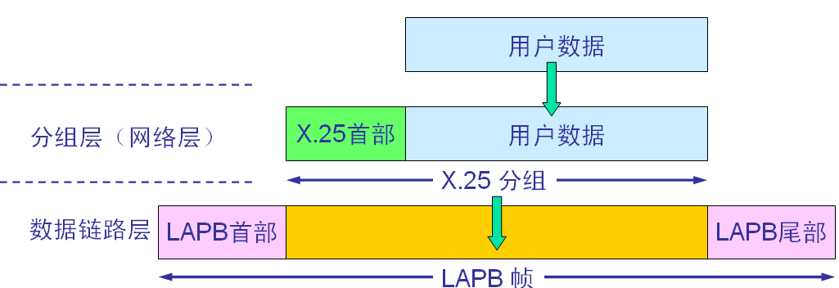
1、X.25(LAPB)
X.25协议按照OSI参考模型的结构，定义了从物理层到分组层一共三层的内容。X.25网络是第一个面向连接的网络 .
  X.25第三层（分组层）规程描述了分组层所使用分组的格式和两个三层实体之间进行分组交换的规程；
  X.25第二层（链路层）规程也叫做平衡型链路访路规程（LAPB，Link Access Procedure，Balanced），LAPB定义了DTE与DCE之间交互的帧的格式和规程；
  X.25第一层（物理层）则定义了DTE与DCE之间进行连接时的一些物理电气特性。
LAPB 帧格式如下(与HDLC类似):
1 byte | 1 byte | 1-2 bytes | Variable | 2 bytes | 1 byte
Flag | Address field | Control field | Information | FCS | Flag

Slide 17
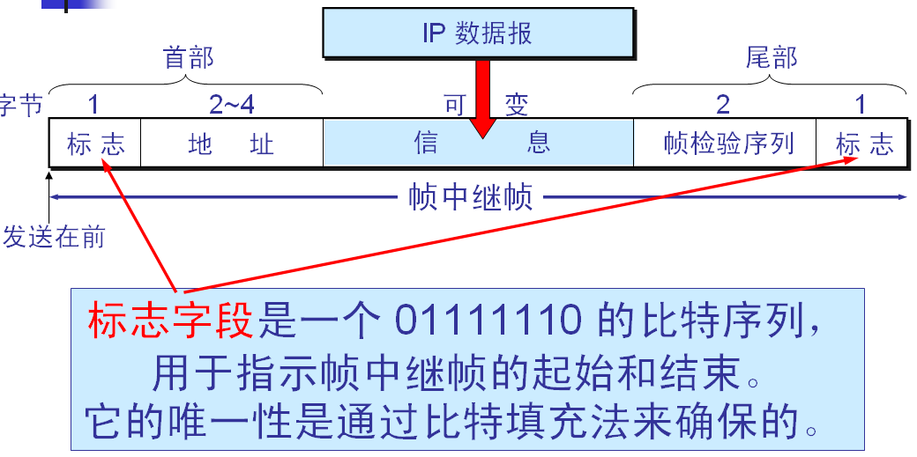
2、帧中继FR(LAPF)
帧中继网络本身只包含物理层和数据链路层。
帧中继的帧结构如图所示，它类似于HDLC的帧格式，不过没有控制字段。
帧中继的帧格式中，标志字段 F 和帧校验序列 FCS 的作用与 HDLC 中的类似。

Slide 18
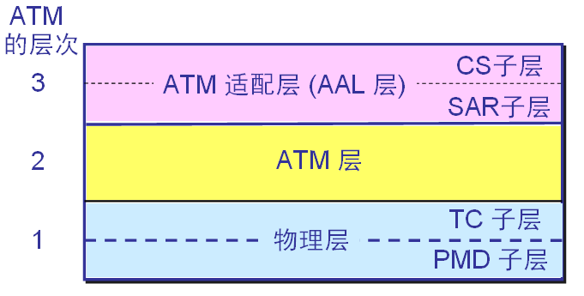
3、ATM 的协议参考模型和信元结构
(1) ATM 的协议参考模型
  ATM 的协议参考模型共有三层，大体上与 OSI的最低两层相当（但无法严格对应）
汇聚子层 CS(Convergence Sublayer)
拆装子层 SAR (Segmentation And Reassembly)
ATM 层的功能:
信元的复用与分用
信元的 VPI/VCI 转换
信元首部的产生与提取
流量控制
物理媒体相关子层(Physical Medium Dependent Sublayer)
TC 子层传输汇聚子层(Transmission Convergence Sublayer)

Slide 19
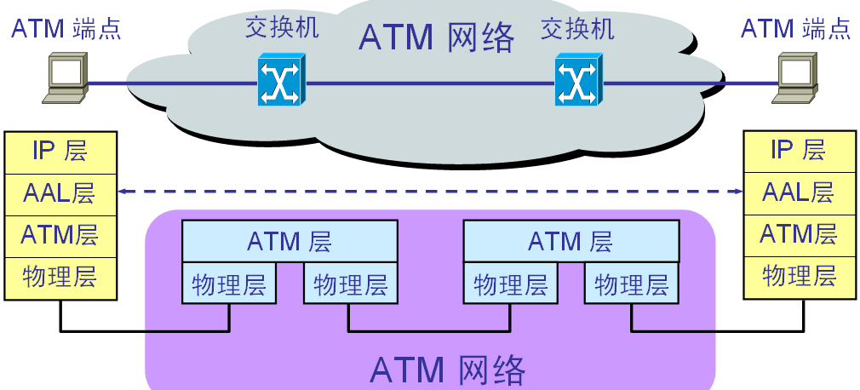
(2)ATM网络模型
  从这个图，我们可以看出，孤立观察ATM网，ATM网络就是一个广域网，不过从互联网IP层来看，整个ATM网路又好像处于数据链路层，本文将ATM网络置于互联网中，因此将ATM网看作数据链路层

Slide 20
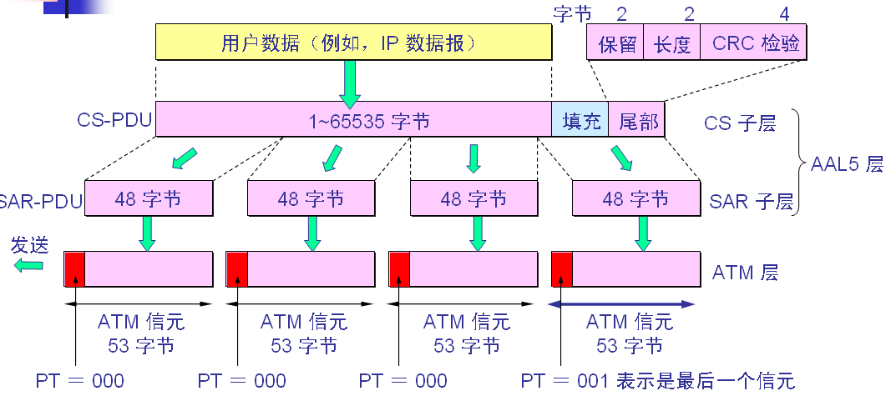
（3）ATM的数据格式

Slide 21
2.3 点到点协议PPP
内容：PPP，LCP，IPCP，PAP，CHAP
要求：
1.掌握PPP的流程及报文格式
2.掌握LCP的流程
3.了解NCP的功能
4. 掌握PAP的流程和报文格式
5.掌握CHAP的流程和报文格式

Slide 22
一、PPP概述
（1）应用场合
  ppp主要用于拨号接入Internet的场合，通过Modem与电话网连接;
  ADSL接入中使用的PPPOE和PPPOA;
(2)PPP规定的内容
  帧格式及成帧方法
  用于建立、配置和测试链路的LCP
  用于建立和配置网络协议的NCP，对于IP网络，还使用IPCP(IP控制协议)
  此外，但ISP需要认证时，可以使用两个认证协议(PAP,CHAP)

Slide 23
二、ppp协议流程
（1）ppp通讯过程
发起方
回应方
通过呼叫建立物理连接
链路不可用阶段
Configuire-request
配置参数
Configure-ACK
链路建立阶段（LCP）
Authenticate-request
帐号及口令
authenticate-ACK
用户认证阶段（可省略）
(PAP、CHAP)
Configure-request
IP地址
configure-ACK
网络层协议阶段(IPCP)
Terminate-request
Terminate-ACK
链路终止阶段(LCP)
断开物理连接

Slide 24
（2） PPP链路状态
UP
OPENED
Dead
Establish
Authenticate
FAIL
FAIL
SUCCESS/NONE
Terminate
Network
DOWN
CLOSING
图1 PPP链路状态转换图
Dead：初态和终态，表明物理层尚未准备好；
Establish：使用LCP建立和配置链路；
Authentication：身份认证阶段；
Network：使用相应的NCP配置网络层协议；
Terminate：终止链路。

Slide 25
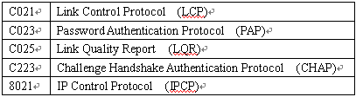
三、 PPP帧格式（p15）
F
7E
A
FF
C
03
协议
数据
FCS
F
7E
Link Quality Report (链路质量报告)
Notes:
C是控制字段，PPP的控制字段为‘3’，表示不使用编号。（HDLC等链路层协议要使用编号，以便进行确认等机制）。

Slide 26
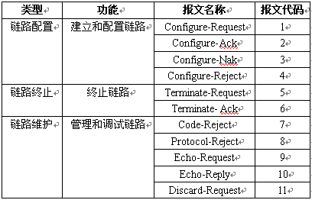
四、 LCP
1. LCP报文 (用于配置、维护和终止ppp链路)
(1) 报文格式
类型
ID
长度
一个和多个选项 （LCP定义了6中选项 p16）
“报文代码”对应报文的“类型”。”ID”是报文的唯一标识。“长度”指明报文字节数。

Slide 27
(2) 链路配置
P1
P2
(1)Configure-Request：
发起方发送的第一个报文(发起建立和配置)；
Configure-Request
(2)Configure-Ack：
如果Confiure-Request中的每个选项都能被接收端识别，而且都被接受；
Configure-Ack
Configure-Nak
(3)Configure-Nak：
如果每个选项都能识别，但是只有部分能接受；返回否认
Configure-Reject
(4)Configure-Reject：
如果Confiure-Request有部分选项不能被识别，或者不能被接受。返回拒绝
图2 LCP链路建立报文交换图

Slide 28
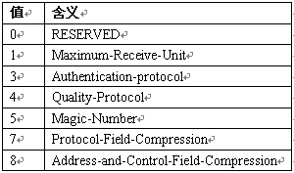
LCP的“报文代码”对应报文的“类型”。”ID”是报文的唯一标识。“长度”指明报文字节数。
类型
ID
长度
选项
(3) LCP的Options字段：包含0个或多个要协商的选项，同时协商；
LCP选项格式
类型
长度
数据
LCP选项类型(6种）
（A）认证协议：
c023：PAP
c223：CHAP
类型
长度
认证协议
数据

Slide 29
（B） Magic-Number （幻数）
功能：防止链路回路
类型
长度
Magic-Number
Magic-Number
检测步骤：
P1：接收到P2的Configure-Request报文（包含MN1），自己最近发的一个Configure-Request（包含MN2），若MN1≠MN2，则不是looped-back；否则P1向P2发送Configure-Nak报文（包含MN3,且MN1≠MN3）；
P2：接收到P1的Configure-Nak报文（包含MN3），自己最近发的一个Configure-Nak（包含MN4），若MN3≠MN4，则不是looped-back；否则P2向P1发送Configure-Request报文（包含MN5,且MN5≠MN3）；

Slide 30
注意:c021代表LCP协议
F
7E
A
FF
C
03
c021
数据
FCS
F
7E
类型
ID
长度
1(Configure-Request)
1
13
1(MRU)
4
1500
3(认证协议）
5
CHAP
MD5
“报文代码”对应报文的“类型”。”ID”是报文的唯一标识。“长度”指明报文字节数。

Slide 31

五、 NCP-IPCP （8021）
用途：配置，激活或者禁止一个PPP链路两端对等实体上的IP协议模块（配置IP层参数）; 包含的报文有Configure-Request、 Configure-Ack等（配置协商过程与LCP类似）。（报文代码与LCP类似）
(1) IPCP报文格式(类型与LCP类似，由报文代码表示)
类型
ID
长度
选项
(2) IPCP选项协商：（多IP地址、IP压缩协议、IP地址）
(3) IP-Address选项：
用途：协商对等端使用的IP地址；
过程：与LCP类似；
协商方式：发起协商端在Configure-Request（报文代码“1”）报文中指定；若未指定，则由接收端指派，并附加在Configure-Nak报文中返回给发送端；
类型
长度
IP地址
IP地址

Slide 32
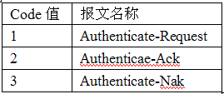
六、 认证协议PAP
    发生时机：仅在建立连接的阶段发生；
    认证方式：一端发送明文口令至对等端，由对方认证；
    特性：无法防止重放(playback)、穷举(repeated trial)等攻击；
    封装：PPP帧的数据字段；
PAP封装
代码
ID
长度
数据

Slide 33
P1
P2
Authenticate -Request
Authenticate-Ack
1. Authenticate-Request
Authenticate -Nak
2. Authenticate-Ack
Authenticate-Nak
Authenticate -Request
……
图4 PAP认证过程报文交换图
类型
ID
长度
对等端ID长度
对等端ID
口令长度
口令
类型
ID
长度
描述长度
结果描述

Slide 34
七、认证协议 CHAP
发生时机：建立连接时和连接建立之后的任何时间
Authenticator
Peer
1.认证端发送“challenge”到对等端
Challenge
A1=Hash(c,s)
A2=Hash(c,s)
Response
A1 = A2
2.对等端根据这个“challenge”和共享密钥，利用一个单向散列函数计算一个散列值并发回给认证端；
Success
A1≠A2
Failure
Challenge
A1=Hash(c,s)
A2=Hash(c,s)
Response
A1 = A2
Success
3.认证端把这个数字和自己计算出来的数据进行比较，如果匹配，则确认；否则否认；
A1≠A2
Failure
……
4.在连接建立后，会随机地重复上述过程。
图5 CHAP认证过程报文交换图

Slide 35
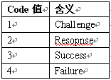
（1）PPP配置选项格式（LCP报文）
类型 = 3;
长度= 5;
认证协议 = c223;
算法= 5;
(CHAP with MD5)
类型
长度
认证协议
算法
类型
ID
长度
数据
（2）CHAP报文格式
封装在PPP帧的数据区
ID：匹配
challenge ←→ response ←→ reply

Slide 36
A. Challenge & Response
Value = MD5(ID + secret + challenge)
Name：表示传输该报文的系统的标识；
Challenge要求：唯一性；
类型（1或2）
ID
长度
值长度
值
名字
B. Success & Failure
类型（3或4）
ID
长度
信息
信息：
可读文本

Slide 37
八、PPPOE
(1)PPPOE的引入
  在以太网中使用PPP协议，主要用于城域以太网和个人用户基于以太网连接ADSL接入设备的场合。
  以太网高带宽，但缺乏认证、控制和记账功能，对于ISP,这些功能是必须的，PPPOE融合可以太网和PPP的优点

Slide 38
(2)PPPOE协议流程
整个PPPOE协议流程分为两个阶段：
  A、发现阶段
    传统PPP使用串行线路，两端固定，而以太网采用硬件广播方式投递。如果客户端发起PPPOE会话，建立点对点连接，就必须首先获取服务器的MAC地址。如果有多台服务器，还必须选择一台。这个过程就是发现阶段
    发现阶段的四个步骤：
      发起、提供、请求、确认
  B、ppp会话阶段
    用户主机与接入服务器根据在发现阶段所协商的PPP会话连接参数进行PPP会话。一旦PPPoE会话开始，PPP数据就可以以任何其他的PPP封装形式发送。所有的以太网帧都是单播的。PPPoE会话的SESSION-ID一定不能改变，并且必须是发现阶段分配的值。

Slide 39
(3)PPPOE报文
PPPOE报文作为以太网帧数据区封装于以太网帧中。若以太网封装的是发现阶段的报文（PADT），则帧类型为0x8863，否则会话阶段为0x8864.（0800，0806，0835）
PPPOE报文封装格式（下页）

Slide 40
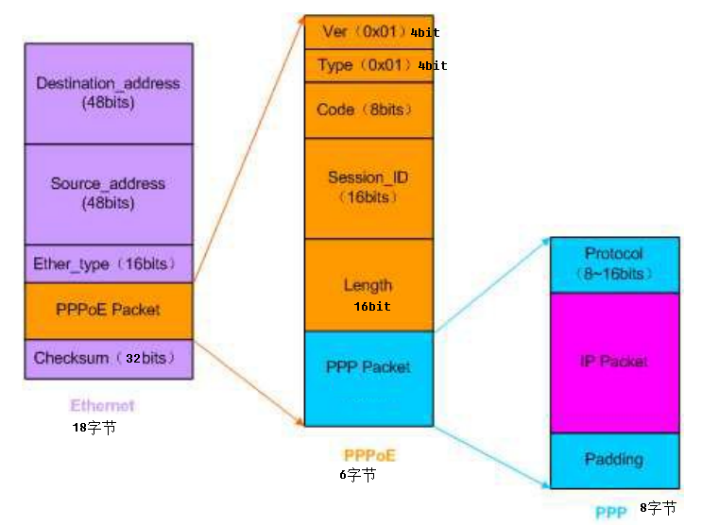
Ethernet分装(18字节)

Slide 41
PPPOE报文说明
PPPoE分组中的版本（VER） 字段和类型（TYPE）字段长度均为4比特，在当前版本PPPoE建议中这两个字段值都固定为0x1。
代码（CODE）字段长度为8比特，根据两阶段中各种数据包的不同功能而值不同。在PPP会话阶段CODE字段值为0x00，发现阶段中的各步骤中的各种数据分组格式参见前面的介绍。
版本标识号码（SESSION_ID）字段长度为16比特，在一个给定的PPP会话过程中它的值是固定不变的，其中值0×ffffff为保留值。
长度（LENGTH）字段为16比特，指示PPPoE净荷长度。发现阶段PPPoE载荷可以为空或由多个标记（TAG）组成，每个标记都是TLV（类型–长度–值）的结构；PPP会话阶段PPPoE载荷为标准的点对点协议包。
数据域，有时也称之为净载荷域，在PPPOE的不同阶段该域内的数据内容会有很大的不同。在PPPOE的发现阶段时，该域内会填充一些Tag（标记）；而在PPPOE的会话阶段，该域则携带的是PPP的报文。

Slide 42
(4)PPPOE的工作过程
PPPOE技术白皮书

Slide 43
2.4 各协议数据包的捕获与分析
为了清晰了解各协议数据报，这里利用Cisco的模拟器Packet tracer 5.0提供的包跟踪模拟器模拟互联网络，并利用模拟环境捕捉Ethernet V2帧、IEEE802.3帧、HDLC帧、PPP帧、FR帧，通过这个过程，使我们更好的了解数据链路层各协议帧格式

Slide 44
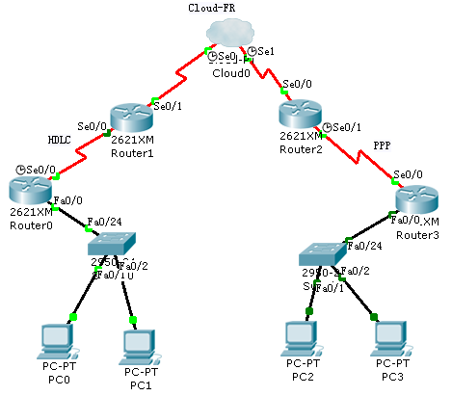
一、实验环境的构建和配置
1、实验拓扑
  为捕获各类数据帧，建立如下拓扑图：
这里用到了四个路由器和两个交换机和一个Cloud-pt，四台pc机。
为捕捉要求的数据帧，做如下安排：
  router0←→router1 封装HDLC
  Cloud-PT模拟帧中继交换机。
  Router1←→router2链路封装Frame-relay协议
  Router2←→router3 封装PPP
  Switch1和switch2连接网络为以太网。

Slide 45
二、 各类数据帧的捕获与分析
1、数据捕获
2、各类帧格式及说明
  （1）以太帧
  （2）HDLC帧
  （3）PPP帧
  （4）Frame-relay帧
遗憾：这里没有捕获ATM帧

